Slide 1
Консольный морской бой

Slide 2
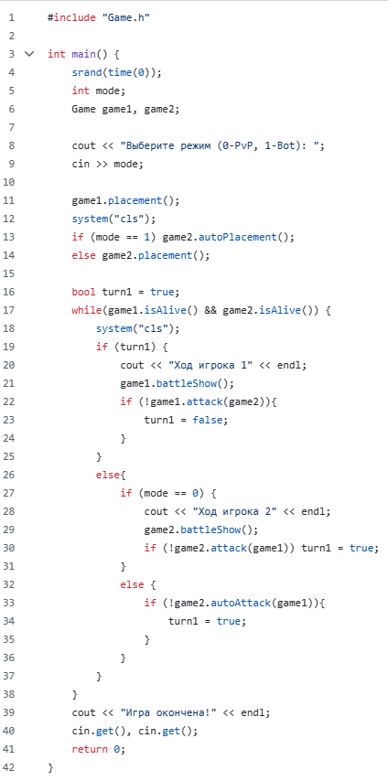
Main.cpp
В Main.cpp запускается сама игра
Создаётся 2 объекта класса Game
Далее выбирается режим игры
Запускается функция размещения кораблей
Запускается цикл, пока у всех игроков есть корабли

Slide 3
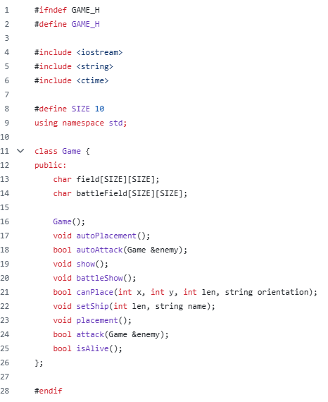
Game.h
В этом файле прописано всё, что используется в программе:
Класс, в котором создаются 2 пустых поля
Написаны названия всех функций

Slide 4
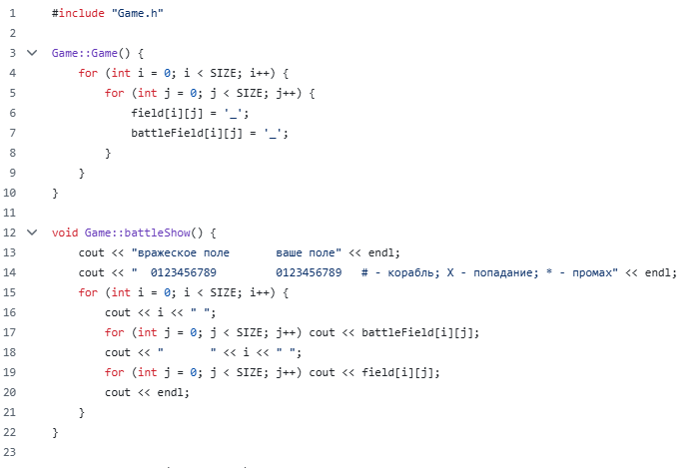
Game.cpp
Конструктор класса, в котором создаются 2 пустых поля
Функция показа полей

Slide 5
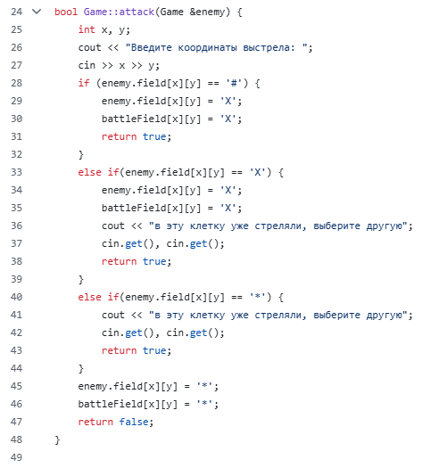
Функция атаки
Функция принимает ссылку на врага, просит ввести координаты, куда стрелять, после чего она проверяет попадание

Slide 6
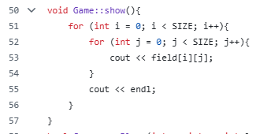
Вывод поля при размещении кораблей
Функция вызывается при размещении кораблей на поле

Slide 7
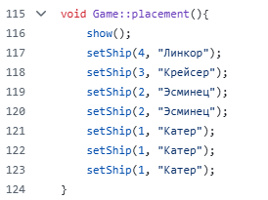
Размещение кораблей состоит из 3 функций:
1) Placement. Тут сначала вызывается показ поля, после чего в SetShip передаётся значение корабля

Slide 8
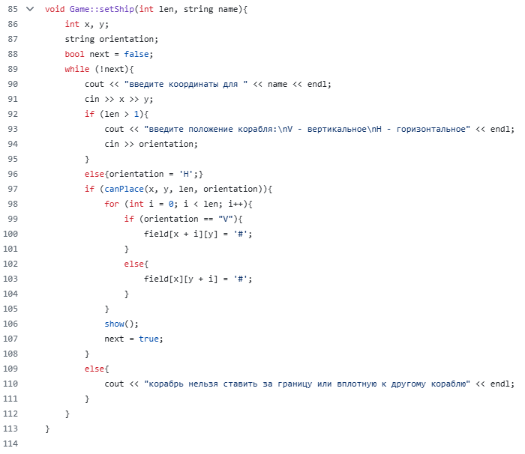
2) SetShip принимает размер корабляи его название, после чего просит ввести координаты размещения. Если корабль больше 1 однопалубного, то просит ввести ориентацию в пространстве.
После этого, вызывается функция CanPlace, которая проверяет возможность размещения, если всё хорошо, то корабль размещается

Slide 9
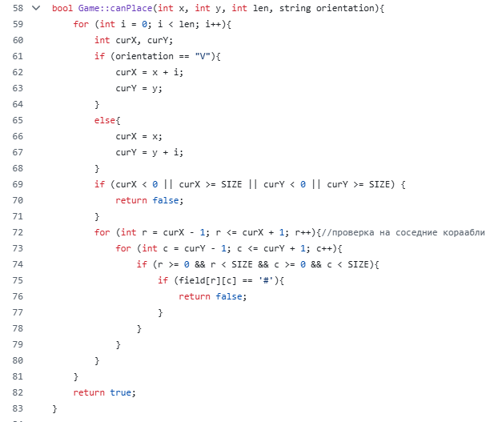
3) CanPlace принимает координаты, размер корабля и его направление.
После, она проверяет, чтобы корабль не выходил за пределы, а также, чтобы не стоял вплотную к другим кораблям

Slide 10
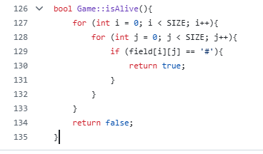
Проверка на конец
IsAlive проверяет, чтобы на полях был хотя бы 1корабль. Пока корабли есть, игра продолжается

Slide 11
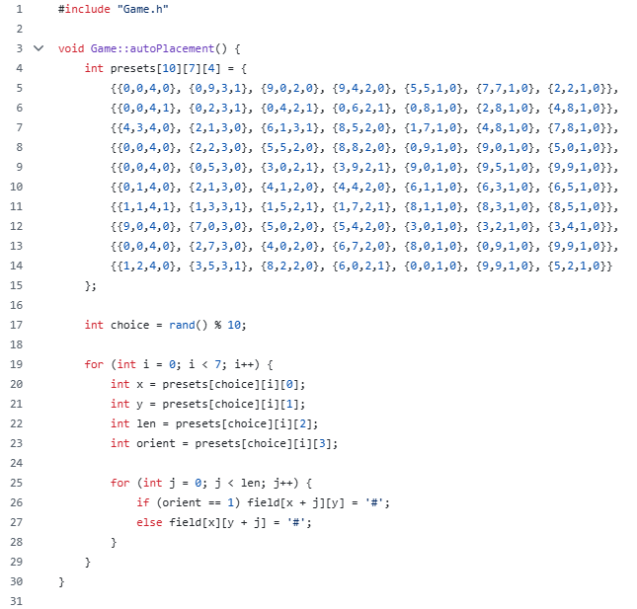
Бот: размещение
Бот размещает корабли по 1 из 10 шаблонов, который выбирается на рандом

Slide 12
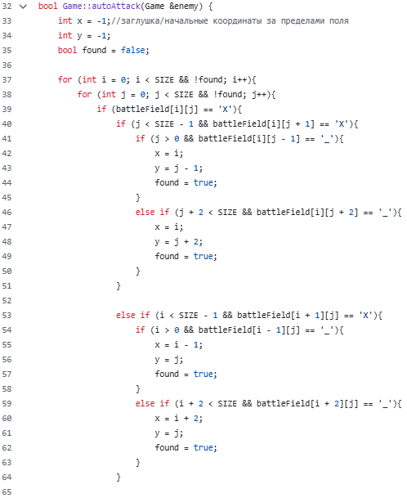
Бот: атака
В момент атаки, бот проходится по всему полю и ищет на поле уже найденный корабль. Если корабль есть и на клетке впереди тоже есть корабль, то он проверяет клетку позади и стреляет в неё, если она неизвестна. Такая же логика работает на выстрел вперёд

Slide 13
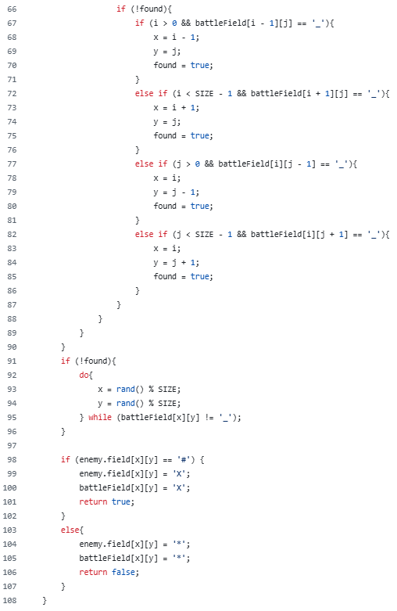
Если бот нашёл корабль, но вокруг него нет продолжения корабля, то он проверять на рандом 4 стороны. Если бот видит, что на полк вообще нет найденных кораблей, то он стреляет на рандом

